Slide 1
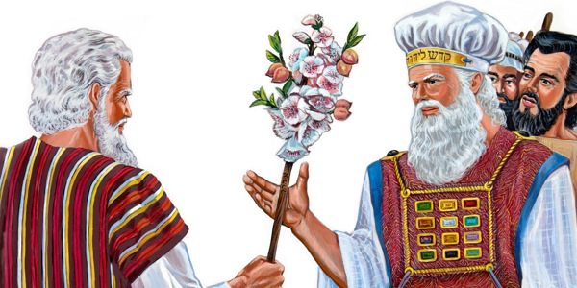
de bloeiende staf van Aäron
11 april 2021
Rotterdam

Slide 2
Numeri 17
1 YAHWEH sprak tot Mozes, zeggende:
2 Spreek tot de zonen van Israël en neem van hen een staf voor het huis van hun vader,
van al hun oversten, naar het huis van hun vaders, twaalf staven.
Iedere mans naam schrijf je op zijn staf schrijven.

Slide 3
Numeri 17
1 YAHWEH sprak tot Mozes, zeggende:
2 Spreek tot de zonen van Israël en neem van hen een staf voor het huis van hun vader,
van al hun oversten, naar het huis van hun vaders, twaalf staven.
Iedere mans naam schrijf je op zijn staf.
de NBG vertaling legt dit uit: ‘naar hun stammen, twaalf staven’

Slide 4
Numeri 17
1 YAHWEH sprak tot Mozes, zeggende:
2 Spreek tot de zonen van Israël en neem van hen een staf voor het huis van hun vader,
van al hun oversten, naar het huis van hun vaders, twaalf staven.
Iedere mans naam schrijf je op zijn staf.
een staf = bedoelt om op te staan, staande te blijven
de staf in de Schrift, een excursie =>

Slide 5
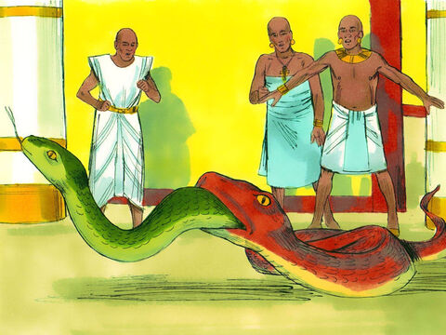
Exodus 7
10 Toen kwamen Mozes en Aäron bij de farao
en deden precies zoals YAHWEH geboden had.
Aäron wierp zijn staf neer voor de farao en voor zijn dienaren
en hij werd tot een slang.
11 Maar de farao op zijn beurt riep de wijzen en de tovenaars,
en ook zij, de Egyptische magiërs,
deden met hun bezweringen hetzelfde.
12 Want ieder wierp zijn staf neer
en zij werden tot slangen,
maar de staf van Aäron verslond hun staven.

Slide 6
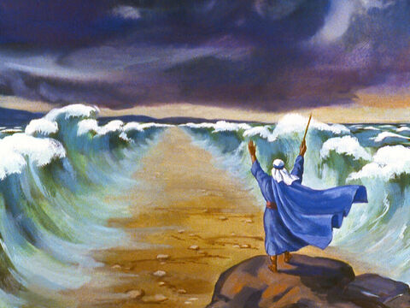
Exodus 14
15 Toen zei YAHWEH tegen Mozes: Wat roept u tot Mij?
Spreek tot de Israëlieten en zeg dat zij opbreken.
16 En u, hef uw staf op, strek uw hand uit over de zee en splijt hem doormidden, zodat de Israëlieten door het midden van de zee op het droge kunnen gaan.

Slide 7
‘Davids helden’
2 Samuël 23
21 Hij (=Benaja) versloeg ook een Egyptische man, een man van aanzien.
In de hand van de Egyptenaar was een speer,
maar hij ging op hem af met een staf,
rukte de speer uit de hand van de Egyptenaar
en doodde hem met diens eigen speer.

Slide 8
‘Davids helden’
2 Samuël 23
21 Hij (=Benaja) versloeg ook een Egyptische man, een man van aanzien.
In de hand van de Egyptenaar was een speer,
maar hij ging op hem af met een staf,
rukte de speer uit de hand van de Egyptenaar
en doodde hem met diens eigen speer.
Hij versloeg ook een Egyptenaar, een man van grote lengte, vijf el lang.
In de hand van de Egyptenaar was een speer als een weversboom, maar Benaja ging op hem af met een staf, rukte de speer uit de hand van de Egyptenaar en doodde hem met diens eigen speer (1 Kron.11:23)

Slide 9
Psalm 23
4 Al ging ik ook door een dal vol schaduw van de dood,
ik zou geen kwaad vrezen, want U bent met mij;
Uw stok en Uw staf,
die vertroosten mij.

Slide 10
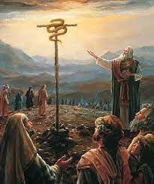
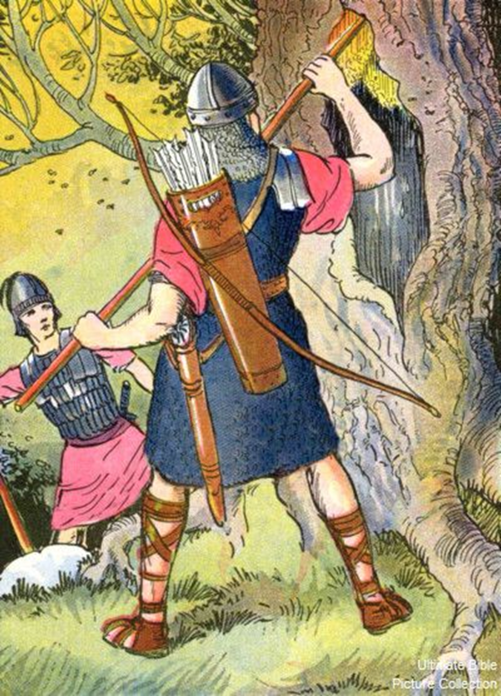
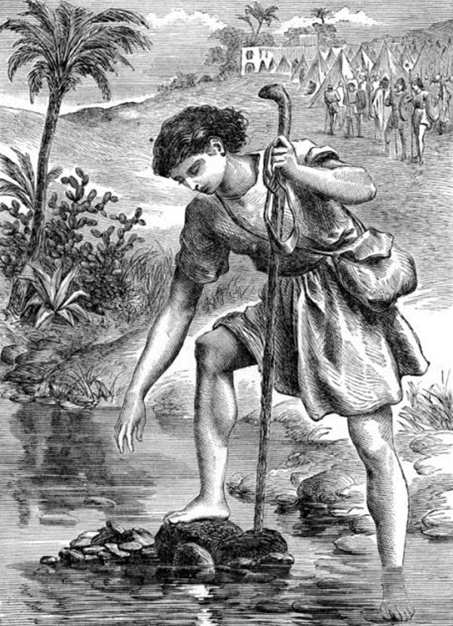
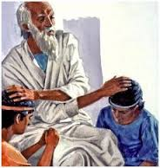
1 Samuël 14
Numeri 21
1 Samuël 17
Genesis 48 en Hebreeën 11:21

Slide 11
Numeri 17
1 YAHWEH sprak tot Mozes, zeggende:
2 Spreek tot de zonen van Israël en neem van hen een staf voor het huis van hun vader,
Iedere mans naam schrijf je op zijn staf.
3 En de naam van Aäron zal jij schrijven op de staf van Levi,
want één staf is er voor het hoofd van het huis van hun vaders.

Slide 12
Numeri 17
4 En jij zal ze achterlaten in de tent van samenkomst,
vóór de getuigenis, waar Ik u ontmoeten zal.
de tent van samenkomst = de tabernakel =>

Slide 13
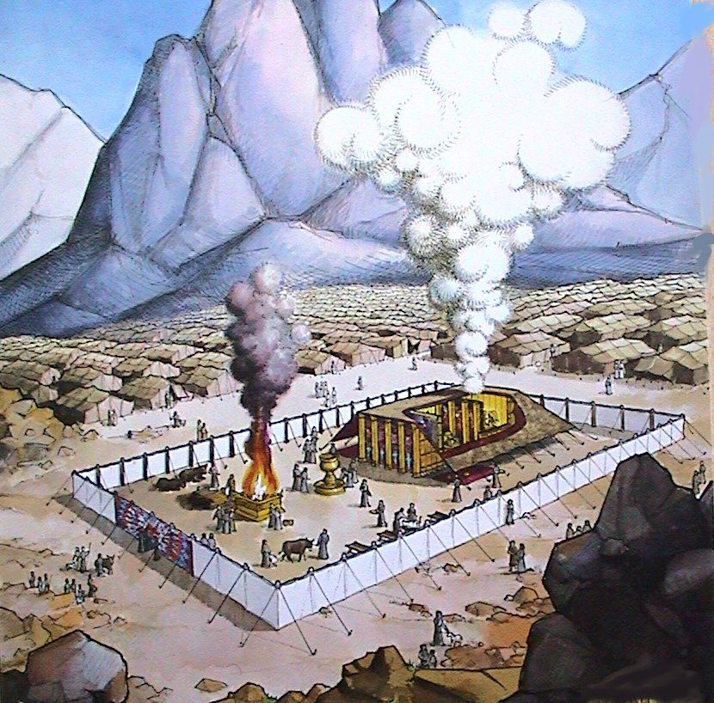
Exodus 33
7 En Mozes nam de tent en hij spant die buiten de legerplaats, ver van de legerplaats; en hij noemde hem de tent van samenkomst. Zo gebeurde het dat ieder die YAHWEH zocht, naar de tent van samenkomst uitging, die zich buiten de legerplaats bevond.

Slide 14
Numeri 17
4 En jij zal ze achterlaten in de tent van samenkomst,
vóór de getuigenis, waar Ik u ontmoeten zal.
de getuigenis = de stenen tafelen, die in de ark van het verbond waren
ook de staf van Aäron werd kreeg daar een plek =>
deze ark werd ook ‘ark van de getuigenis’ genoemd =>

Slide 15
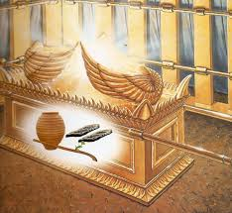
Hebreeën 9
3 Maar achter het tweede voorhangsel was de tabernakel
die het heilige der heiligen wordt genoemd,
4 (…) met de ark van het verbond, die geheel met goud overtrokken was.
In deze ark lagen de gouden kruik met het manna en de staf van Aäron,
die gebloeid had, en de stenen tafelen van het verbond.
Exodus 26
34 En jij zet het verzoendeksel op
de ark van de getuigenis, in het heilige der heiligen.

Slide 16
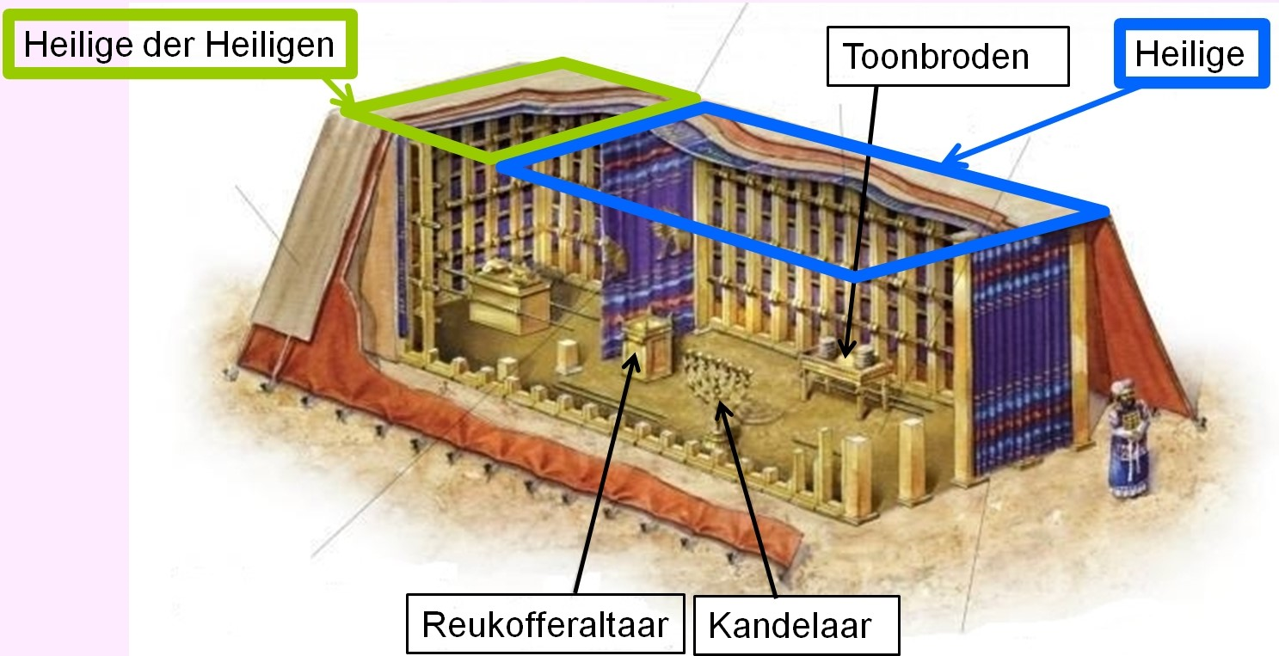

Slide 17
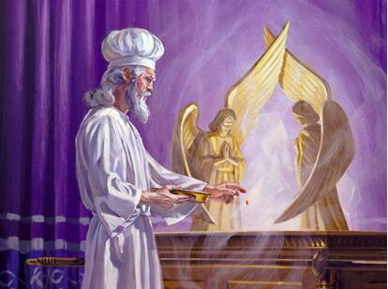
Hebreeën 9
24 Want Christus is niet binnengegaan in de heiligdommen die met handen gemaakt zijn en die tegenbeelden zijn van het ware,
maar in de hemel zelf,
om nu voor het aangezicht van God
te verschijnen voor ons.

Slide 18
Numeri 17
5 En het zal zijn dat de man die Ik verkies, zijn staf zal uitbotten.
En Ik zal het gemor van de zonen van Israël over Mij,
waarmee zij tegen jullie morren, tot zwijgen brengen.
een dode ‘tak’ ontvangt (nieuw) leven

Slide 19
Numeri 17
5 En het zal zijn dat de man die Ik verkies, zijn staf zal uitbotten.
En Ik zal het gemor van de zonen van Israël over Mij,
waarmee zij tegen jullie morren, tot zwijgen brengen.
Aan Israël zal openbaar worden wie de hogepriester van Gods keuze is

Slide 20
Numeri 17
6 Mozes sprak tot de zonen van Israël en al hun oversten gaven hem een staf,
voor elke overste één staf, naar het huis van hun vaders, twaalf staven.
De staf van Aäron was in het midden van hun staven.

Slide 21
Numeri 17
6 Mozes sprak tot de zonen van Israël en al hun oversten gaven hem een staf,
voor elke overste één staf, naar het huis van hun vaders, twaalf staven.
De staf van Aäron was in het midden van hun staven.

Slide 22
Numeri 17
7 En Mozes laat de staven achter voor het aangezicht van YAHWEH,
in de tent van de getuigenis.

Slide 23
Numeri 17
8 En de volgende dag komt Mozes in de tent van de getuigenis, en aanschouw!
De staf van Aäron, voor het huis van Levi, was uitgebot.
En hij brengt bloemknoppen voort en hij brengt bloesem voort.
En hij draagt vrucht met amandelen.
Johannes 20
1 En op (dag) één van de sabbatten komt Maria, Magdalena,
vroeg in de morgen, terwijl het nog donker is, naar het graf,
en zij ziet dat de steen van de deur van het graf weggenomen is.

Slide 24
Numeri 17
8 En de volgende dag komt Mozes in de tent van de getuigenis, en aanschouw!
De staf van Aäron, voor het huis van Levi, was uitgebot.
En hij brengt bloemknoppen voort en hij brengt bloesem voort.
En hij draagt vrucht met amandelen.
Romeinen 13
12 De nacht vordert en de dag nadert…

Slide 25
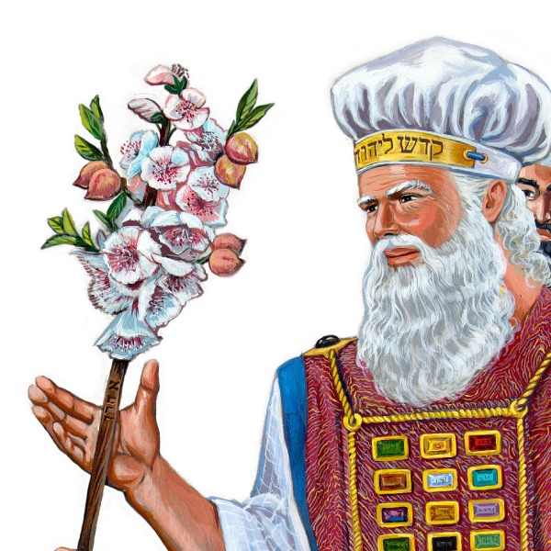
Numeri 17
8 En de volgende dag komt Mozes in de tent van de getuigenis, en aanschouw!
De staf van Aäron, voor het huis van Levi, was uitgebot.
En hij brengt bloemknoppen voort en hij brengt bloesem voort.
En hij draagt vrucht met amandelen.
leven uit de dood

Slide 26
Numeri 17
8 En de volgende dag komt Mozes in de tent van de getuigenis, en aanschouw!
De staf van Aäron, voor het huis van Levi, was uitgebot.
En hij brengt bloemknoppen voort en hij brengt bloesem voort.
En hij draagt vrucht met amandelen.
het was een levende amandelboom geworden!
de amandelboom is de eerste boom in Israël die bloeit
uitbeelding van Christus, de Eersteling (1 Kor.15:20,23)
Vergelijk Jeremia 1 =>

Slide 27
Jeremia 1
11 En het woord van YAHWEH kwam tot mij, zeggende:
Wat zie jij, Jeremia?
En ik zei: ik zie een amandeltak.
12 En YAHWEH zei tot mij: Jij hebt goed gezien,
want ik waak over Mijn woord om dat te doen.

Slide 28
Jeremia 1
11 En het woord van YAHWEH kwam tot mij, zeggende:
Wat zie jij, Jeremia?
En ik zei: ik zie een amandeltak.
12 En YAHWEH zei tot mij: Jij hebt goed gezien,
want ik waak over Mijn woord om dat te doen.

Slide 29
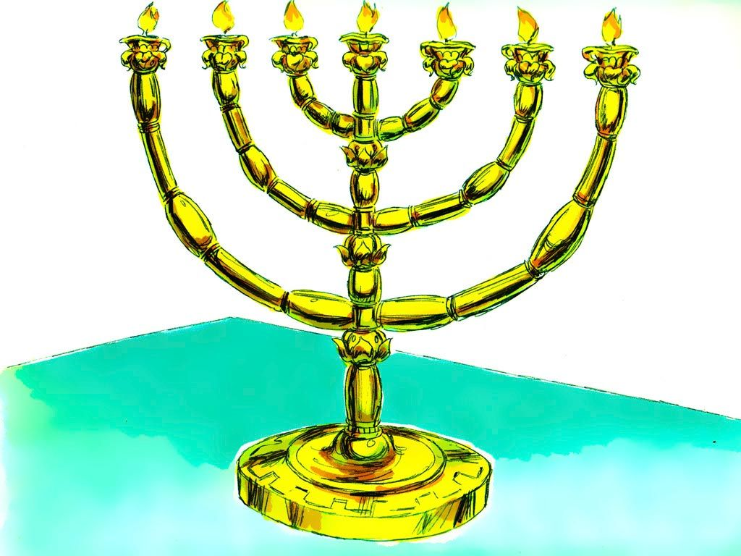
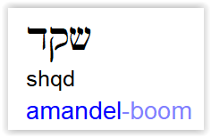
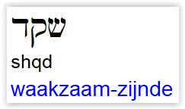
Jeremia 1
11 En het woord van YAHWEH kwam tot mij, zeggende:
Wat zie jij, Jeremia?
En ik zei: ik zie een amandeltak.
12 En YAHWEH zei tot mij: Jij hebt goed gezien,
want ik waak over Mijn woord om dat te doen.

Slide 30
Numeri 17
9 En Mozes brengt alle staven uit, van voor het aangezicht van YAHWEH
tot alle zonen van Israël.
En zij zien het en zij nemen elk hun staf.

Slide 31
Numeri 17
10 En YAHWEH zegt tot Mozes: breng de staf van Aäron terug vóór de getuigenis,
in bewaring en tot teken voor de weerspannige zonen,
zodat jij aan hun gemor op Mij een einde maakt en zij niet sterven.

Slide 32
Numeri 17
11 En Mozes doet zoals YAHWEH hem instructie gegeven had, zo deed hij.

Slide 33
Samengevat:
Israël heeft geen weet wie haar Hogepriester is
In de bloeiende staf die amandelen voorbrengt, wordt uitgebeeld dat Hij door opstanding de Eersteling geworden is
God wijst Hem aan door leven uit de dood voort te brengen
Hij is verborgen, buiten de legerplaats
…en is terwijl het in de wereld nacht is, in het hemels heiligdom
Wanneer de dag aanbreekt, zal de bloeiende staf uit het heiligdom komen
Dan zal Israël duidelijk worden wie de door God verkozen Hogepriester is

Slide 34
Hebreeën 13:20-21

